Slide 1


웹프로그래밍 강의 5: CSS3 고급활용
DKU, SW Dept.
박제호

Slide 2
4장 강의 내용 리뷰

Slide 3
강의 정리
CSS3 언어란?
웹페이지에서 색, 폰트, 모양을 조절할 수 있는 방법
CSS3 스타일 시트를 작성하는 방법
HTML 문서에 CSS3 스타일 시트 만드는 방법 3 가지
<style></style> 태그 안에
style 속성에
스타일 시트를 별도 파일로
<link href="mystyle.css" type="text/css" rel="stylesheet">
@import url(mystyle.css);
CSS3 셀렉터 만드는 방법
HTML 태그의 모양을 꾸밀 스타일 시트를 선택하는 기능
기본적인 셀렉터
태그 이름 셀렉터
class 셀렉터
id 셀렉터

Slide 4
강의 정리
CSS3 셀렉터 만드는 방법
HTML 태그의 모양을 꾸밀 스타일 시트를 선택하는 기능
기본적인 셀렉터
태그 이름 셀렉터
class 셀렉터
id 셀렉터
셀렉터 조합하기
자식 셀렉터와 자손 셀렉터
동위 셀렉터(Sibling Selector)
일반 형제 셀렉터(General Sibling Combinator)
전체 셀렉터와 속성 셀렉터
속성 셀렉터는 속성값에 패턴 매칭을 응용해 속성값을 이용한 스타일 적용이 가능
가상 클래스(pseudo-class) 셀렉터
어떤 조건이나 상황에서 스타일을 적용하도록 만든 셀렉터
예: a:visited { color : green; }

Slide 5
강의 정리
CSS3로 텍스트 꾸미기
font-family 프로퍼티
font 프로퍼티: font-style, font-weight, font-size, font-family를 순서대로 지정
CSS3로 웹 페이지에 색과 모양
색은 3가지 방법으로 표현
CSS3의 박스 모델 이해
각 HTML 태그 요소를 하나의 박스로 모델링
콘텐츠, 패딩, 테두리, 여백
박스 크기, 배경 색, 여백, 옆 박스와의 거리 등 제어 가능
CSS3로 HTML 태그의 배경과 테두리 등을 꾸미기
CSS3로 그림자 효과를 만들기

Slide 6


학습 내용
1
CSS3로 HTML 태그가 출력되는 위치 설정
2
CSS3로 리스트 꾸미기
3
CSS3로 표 꾸미기
4
CSS3로 폼 작성 + 사용자 입력 대응
5
CSS3로 애니메이션
6
CSS3로 전환(transition) 효과
7
CSS3로 변환(transform) 효과

Slide 7
1. 배치

Slide 8
배치
CSS3로 HTML 태그가 출력되는 위치 지정
HTML 태그는 웹 페이지에 작성된 순서와 달리 배치 가능
배치 기능의 CSS3 프로퍼티들
Display: 문서 상에 요소를 어떻게 보여줄지를 결정
Position: 문서 상에 요소를 배치하는 방법을 지정
Left, right, top, bottom: 좌표 지정을 위해 사용
Float: 요소 사이의 간섭을 없애 공간의 배분을 조절
z-index: 콘텐츠가 중첩되어 보일 때 우선순위 설정
Visibility: 요소의 가시성을 조절
Overflow: 내용이 요소의 크기를 벗어났을 때 어떻게 처리할지를 설정

Slide 9
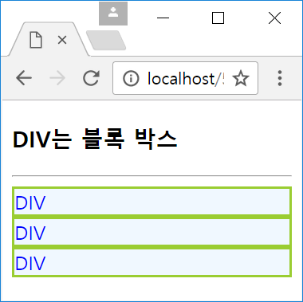
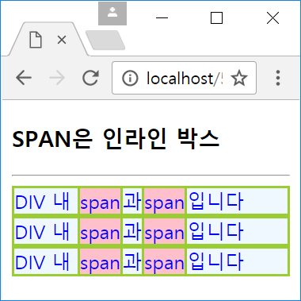
블록 박스와 인라인 박스
HTML 태그는 인라인 태그와 블록 태그로 나뉨
블록태그: <p>, <hl>, <div>, <ul>
인라인태크: <span>, <a>, <img>
인라인 태그는 인라인 박스, 블록 태그는 블록 박스로 출력
블록 박스와 인라인 박스의 디폴트 출력 모양
블록 박스
블록 박스는 새 라인에서 시작.
왼쪽에서 오른쪽 끝까지 통째 점유
옆에 다른 태그를 배치할 수 없음
블록요소 vs. 인라인요소
- 영역이 좌우 전체를 차지하는 가에 따라 분리
<div>DIV</div>
<div>DIV</div>
<div>DIV</div>
인라인 박스
인라인 박스는 블록 안에 배치
옆에 다른 태그 배치 가능
<div>DIV 내 <span>span</span>과<span>span</span>입니다</div>
<div>DIV 내 <span>span</span>과<span>span</span>입니다</div>
<div>DIV 내 <span>span</span>과<span>span</span>입니다</div>

Slide 10
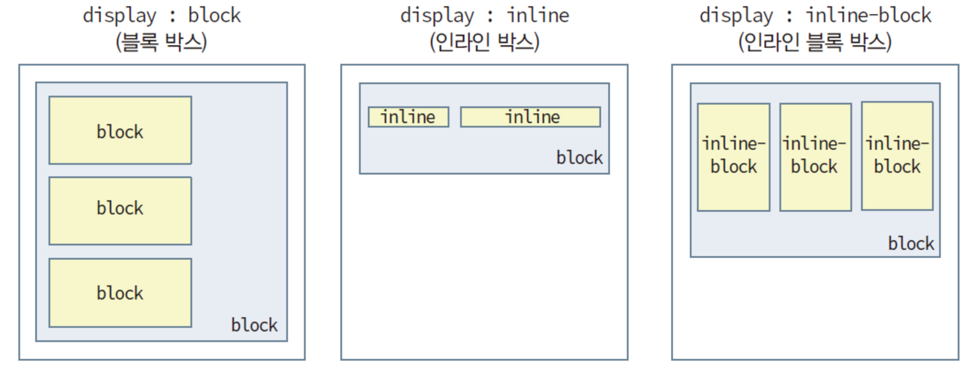
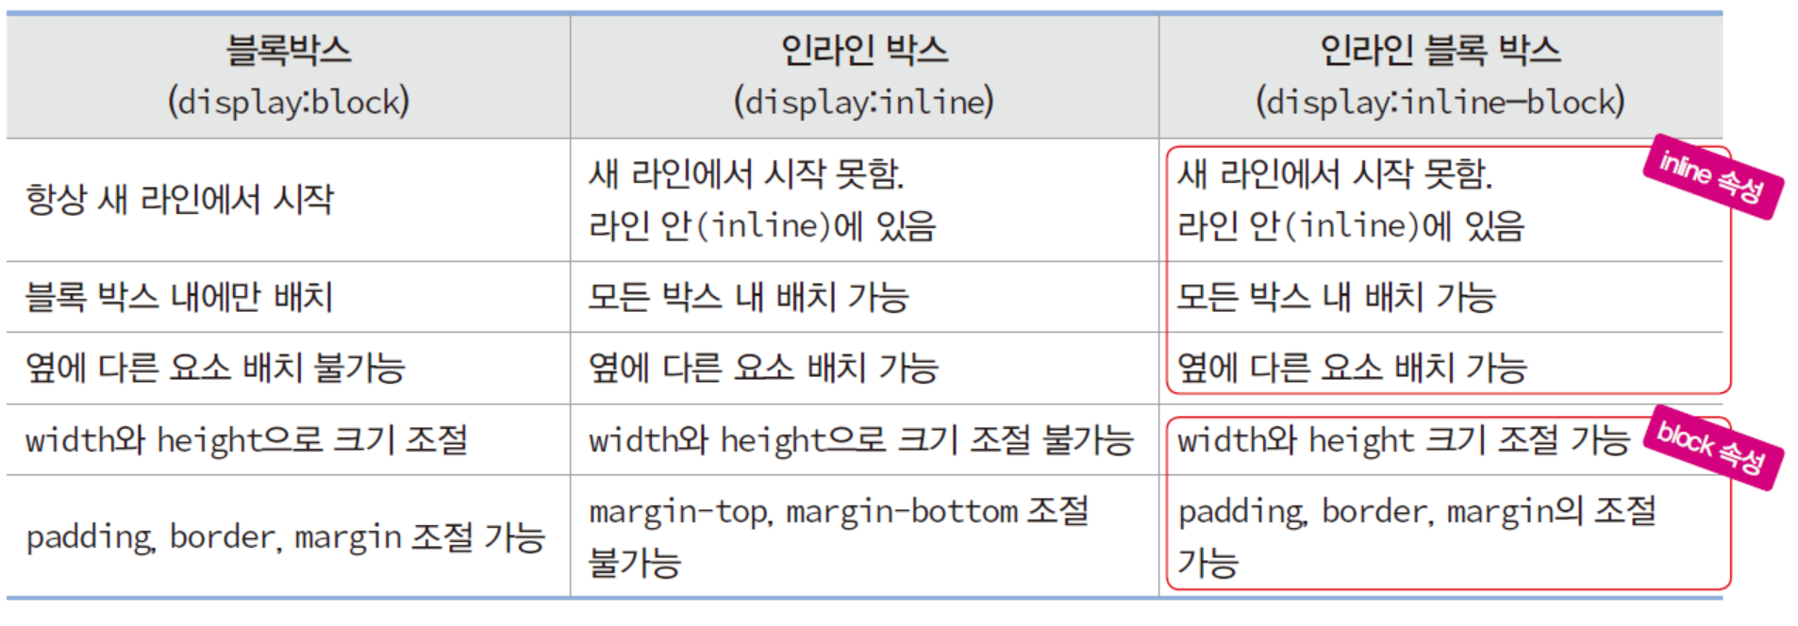
박스의 유형 제어 : display

Slide 11
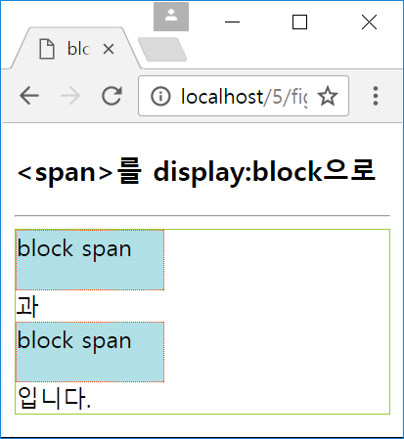
display : block
예 : <span>을 블록 박스로 수정
CSS 스타일
span {
display : block;
width : 100px;
height : 60px;
}
HTML 코드
100x60
<div>
<span>block span</span>과 <span>block span</span>입니다.
</div>
* <span>을 block 박스로 지정하고, 폭과 높이를 각각 100px, 60px로 지정한 사례.
한 줄을 독점적으로 차지하여 옆에 다른 태그 배치되지 않음

Slide 12
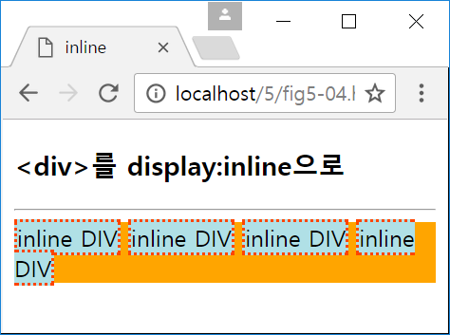
display : inline
예 : <div>를 인라인 박스로 수정
CSS 스타일
div div {
display : inline;
}
HTML 코드
<div style="background : orange">
<div>inline DIV</div>
<div>inline DIV</div>
<div>inline DIV</div>
</div>
오렌지 바탕은 바깥 <div>
* <div>가 inline박스로 지정됨.
inline 박스는 라인 안에 다른 요소들과 함께 배치.
공간이 좁으면 남은 부분이 다음 라인으로 넘어감

Slide 13
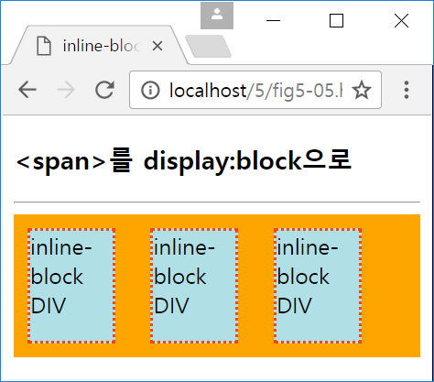
display : inline-block
예 : <div>를 인라인 블록 박스로 수정
CSS 스타일
div div {
display : inline-block;
border : 2px dotted orangered ;
background : powderblue;
margin : 10px;
width : 60px; height : 80px;
}
margin : 10px
HTML 코드
<div style="background : orange">
<div>inline-block DIV</div>
<div>inline-block DIV</div>
<div>inline-block DIV</div>
</div>
* inline-block 박스는 라인 안에 다른 요소들과 함께 배치. 동시에 width, height, margin 으로 크기 조절 가능

Slide 14
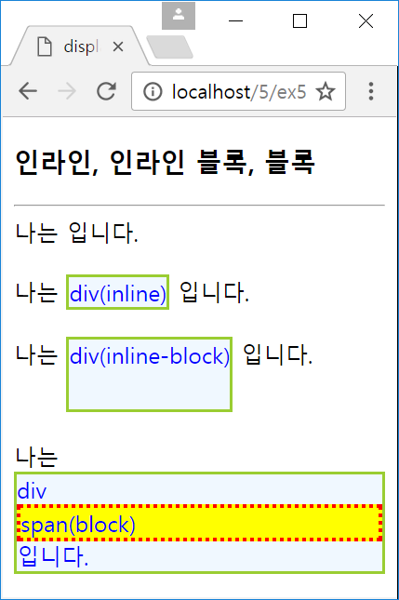
예제 5–1 display 프로퍼티로 박스 유형 설정
<!DOCTYPE html>
<html><head><title>display 프로퍼티</title>
<style>
div {
border : 2px solid yellowgreen;
color : blue;
background : aliceblue;
}
span {
border : 3px dotted red;
background : yellow;
}
</style></head>
<body>
<h3>인라인, 인라인 블록, 블록</h3>
<hr>
나는 <div style="display:none">
div(none)</div>입니다.<br><br>
나는 <div style="display:inline">
div(inline)</div> 입니다.<br><br>
나는 <div style="display:inline-block; height:50px">
div(inline-block)</div> 입니다.<br><br>
나는 <div>div<span style="display:block">
span(block)</span> 입니다.
</div>
</body>
</html>
display:none으로 지정되어 텍스트가 보이지 않음
height : 50px
참조: https://www.w3schools.com/cssref/tryit.asp?filename=trycss_display

Slide 15
박스의 배치 : position
normal flow
웹 페이지에 나타난 순서대로 HTML 태그 배치
position 프로퍼티를 이용하여 normal flow 무시 가능
position 프로퍼티를 이용한 배치 방법
position : static(디폴트)정적 배치
position : relative 상대 배치
position : absolute 절대 배치
position : fixed 고정 배치
position: sticky 평소 static 과 같지만, 스크롤이 끝나는 지점에서 박스에 화면 고정됨.
float : left , float : right : 유동 배치
position 프로퍼티를 사용할 때, 태그의 위치와 크기
top, bottom, left, right, width, height 프로퍼티로 지정
이들 프로퍼티는 배치 방법에 따라 다르게 사용됨

Slide 16
정적 배치, position : static
웹페이지에 작성된 순서대로 HTML 출력 위치 결정
브라우저의 디폴트 배치 방식
left, top, bottom, right 값에 영향 받지 않음
태그의 크기, 콘텐츠 크기도 브라우저에 의해 정해짐.
Width, height 프로퍼티도 영향 없음

Slide 17
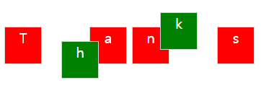
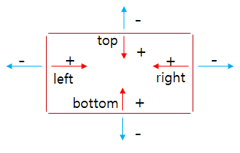
상대 배치, position : relative
Relative 는 static 상태를 기준으로 이동
normal flow의 ‘기본 위치’에서 left, top, bottom, right 프로퍼티의 값만큼 이동한 ‘상대 위치’에 배치
position : relative;
right : 20px;
bottom : 20px;
top : 20px
right : 20px
기본 위치
상대 위치
기본 위치
상대 위치
bottom : 20px
left : 20px
position : relative;
left : 20px;
top : 20px;

Slide 18
예제 5-2 position : relative 상대 배치
이 예제는 5 개의 <div> 중 h와 k 글자를 가진 2개의 <div>에 마우스를 올리면 20px씩 상대 배치시키는 사례를 보여준다.
<!DOCTYPE html>
<html>
<head>
<title>relative 배치</title>
<style>
div {
display : inline-block;
height : 50px;
width : 50px;
border : 1px solid lightgray;
text-align : center;
color : white;
background : red;
}
#down:hover {
position : relative;
left : 20px;
top : 20px;
background : green;
}
#up:hover {
position : relative;
right : 20px;
bottom : 20px;
background : green;
}
</style>
</head>
<body>
<h3>상대 배치, relative</h3>
<hr>
<div>T</div>
<div id="down">h</div>
<div >a</div>
<div>n</div>
<div id="up">k</div>
<div>s</div>
</body>
</html>
h 블록에 마우스를
올리면 상대배치함
k 블록에 마우스를
올리면 상대배치함

Slide 19
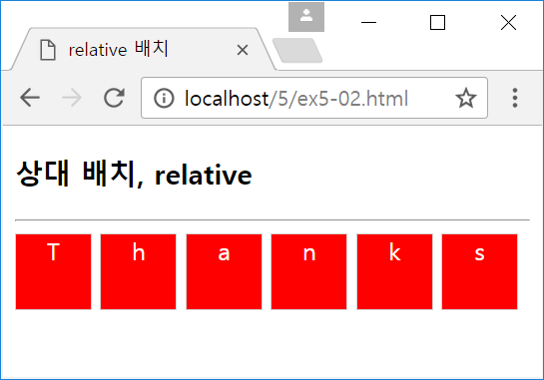
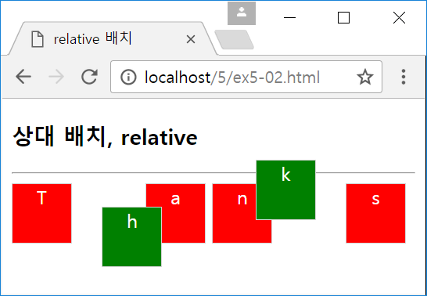
예제 5-2 실행 결과
right : 20px
top : 20px
bottom : 20px
left : 20px
초기 상태
상대 배치(position:relative)
h와 k 블록에 마우스를 올린 경우,
상대 배치에 따라 위치가 변함

Slide 20
절대 배치, position : absolute
절대 위치에 배치
위치는 left, top, bottom, right 속성값으로 설정

Slide 21
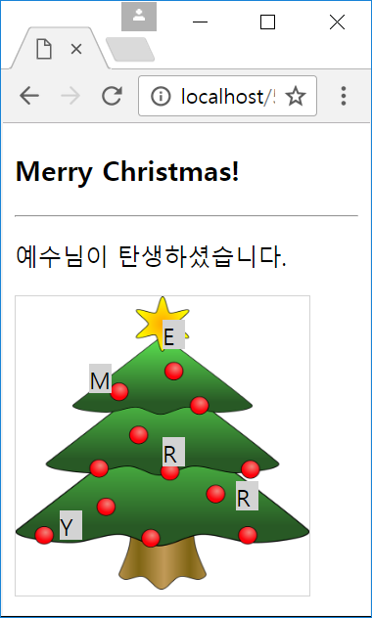
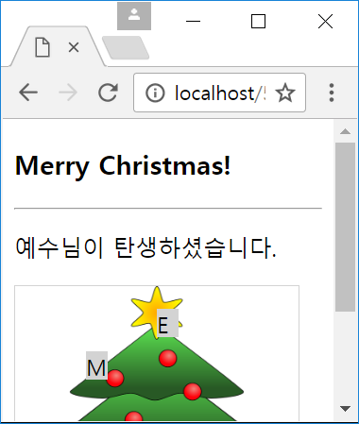
예제 5-3 position:absolute 절대 배치
<!DOCTYPE html>
<html>
<head>
<title>절대 배치</title>
<style>
div {
display : inline-block;
position : absolute; /* 절대 배치 */
border : 1px solid lightgray;
}
div > p {
display : inline-block; /* div의 자식 p */
position : absolute; /* 절대 배치 */
height : 20px;
width : 15px;
background : lightgray;
}
</style>
</head>
<body>
<h3>Merry Christmas!</h3>
<hr>
<p>예수님이 탄생하셨습니다.</p>
<div>
<img src="media/christmastree.png"
width="200" height="200" alt="크리스마스 트리">
<p style="left:50px; top:30px">M</p>
<p style="left:100px; top:0px">E</p>
<p style="left:100px; top:80px">R</p>
<p style="left:150px; top:110px">R</p>
<p style="left:30px; top:130px">Y</p>
</div>
</body>
</html>
top: 30px
left: 50px
브라우저 크기가 변해도
절대 배치된 태그 위치는
변하지 않는다.

Slide 22
고정 배치, position :fixed
요소가 일반적인 문서(document) 흐름에서 제거
'뷰포트(viewport)를 기준으로 한 위치에 배치하기 때문에 뷰포트의 특정 위치에 고정되도록 배치
뷰포트: 브라우저의 보이는 영역
스크롤 되어도 움직이지 않는 고정된 자리에 배치
위치는 left, top, bottom, right 속성값으로 설정

Slide 23
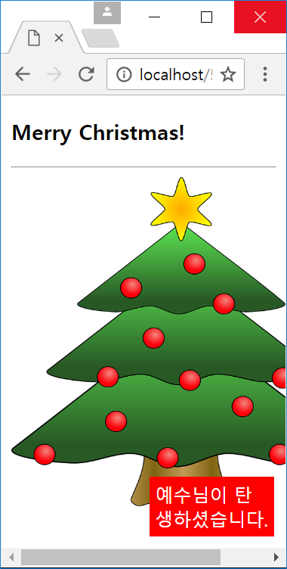
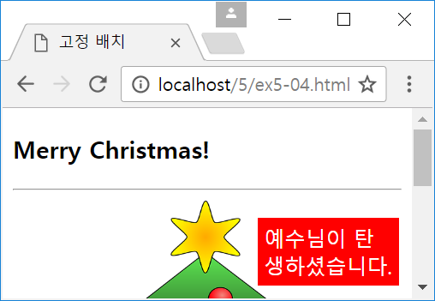
예제 5-4 position : fixed로 브라우저 하단 오른쪽에 고정 배치
<!DOCTYPE html>
<html>
<head><title>고정 배치</title>
<style>
#fixed {
position : fixed;
bottom : 10px;
right : 10px;
width : 100px;
padding : 5px;
background : red;
color : white;
}
</style></head>
<body>
<h3>Merry Christmas!</h3>
<hr>
<img src="media/christmastree.png"
width="300" height="300"
alt="크리스마스 트리">
<div id="fixed">예수님이 탄생하셨습니다.
</div>
</body>
</html>
브라우저의
하단에 항상 출력
right : 10px
bottom : 10px

Slide 24
Float 프로퍼티를 이용한 유동 배치
Float 로 지정된 박스는 normal flow 으로 부터 제외
텍스트 또는 인라인 요소가 float 로 지정된 박스 주변에 배치
MS 워드에서도 유사한 효과가 있음

Slide 25
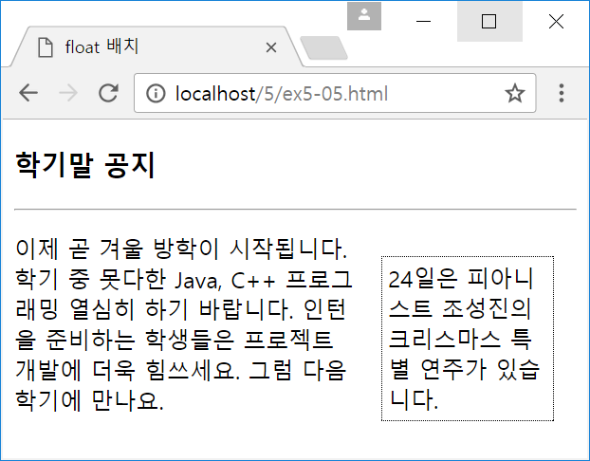
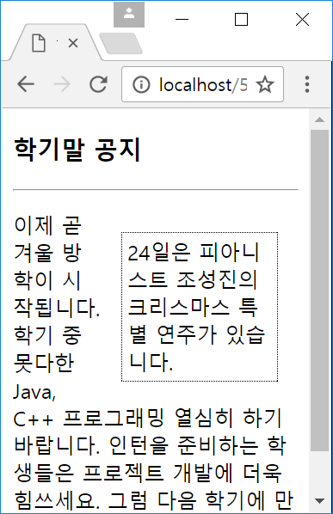
예제 5-5 float : right로 브라우저의 오른편에 항상 배치
<!DOCTYPE html>
<html>
<head><title>float 배치</title>
<style>
#float {
float : right;
border : 1px dotted black;
width : 8em;
padding : 0.25em;
margin : 1em;
}
</style>
</head>
<body>
<h3>학기말 공지</h3>
<hr>
<div>
<p id="float">
24일은 피아니스트 조성진의 크리스마스 특별
연주가 있습니다.</p>
<p>
이제 곧 겨울 방학이 시작됩니다. 학기 중 못다한
Java, C++ 프로그래밍 열심히 하기 바랍니다.
인턴을 준비하는 학생들은 프로젝트 개발에
더욱 힘쓰세요. 그럼 다음 학기에 만나요.</p>
</div>
</body>
</html>
width : 8em
(8개의 글자 크기)
이 블록은
브라우저
오른쪽에항상 출력

Slide 26
z-index
Z 축을 따라 수직으로 쌓는 순서(stacking order)를 지정
프로퍼티 값이 클수록 위로 쌓인다
z-index 속성값은 양수, 음수를 포함하는 정수값
z-index 는 position 속성이 relative 나 absolute 인 경우 만 적용
다른 position 속성으로 인해 블록들이 겹치게 될 때 우선순위를 정할 때 사용 가능

Slide 27
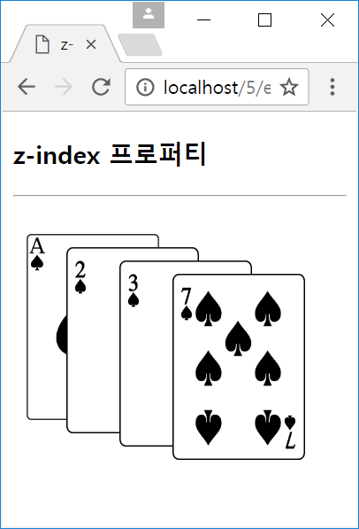
예제 5-6 z-index로 카드 쌓기
<!DOCTYPE html>
<html><head><title>z-index 프로퍼티</title>
<style>
div { position : absolute; }
img { position : absolute; }
#spadeA { z-index : -3; left : 10px; top : 20px; }
#spade2 { z-index : 2; left : 40px; top : 30px; }
#spade3 { z-index : 3; left : 80px; top : 40px; }
#spade7 { z-index : 7; left : 120px; top : 50px; }
</style></head>
<body>
<h3>z-index 프로퍼티</h3>
<hr>
<div>
<img id="spadeA" src="media/spade-A.png"
width="100" height="140" alt="스페이드A">
<img id="spade2" src="media/spade-2.png"
width="100" height="140" alt="스페이드2">
<img id="spade3" src="media/spade-3.png"
width="100" height="140" alt="스페이드3">
<img id="spade7" src="media/spade-7.png"
width="100" height="140" alt="스페이드7">
</div>
</body>
</html>
z-index: 7
z-index: 3
z-index: 2
z-index: -3

Slide 28
Visibility 프로퍼티
태그의 가시성을 결정
속성값
visible: 보임.
hidden: 숨김. 단 영역은 계속 차지하고 있음
collapse: 테이블에서 행과 열 요소에만 적용되어 겹치는 효과
inherit: 부모 요소의 속성값을 상속
img { visibility: hidden; }

Slide 29
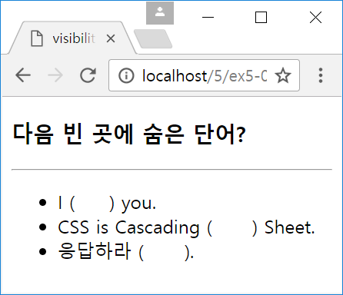
예제 5-7 visibility로 텍스트 숨기기
<!DOCTYPE html>
<html>
<head><title>visibility 프로퍼티</title>
<style>
span {
visibility : hidden;
}
</style>
</head>
<body>
<h3>다음 빈 곳에 숨은 단어?</h3>
<hr>
<ul>
<li>I (<span>love</span>) you.
<li>CSS is Cascading (<span>Style</span>) Sheet.
<li>응답하라 (<span>1988</span>).
</ul>
</body>
</html>
visibility : hidden;
공간은 차지하지만
텍스트는 보이지 않음

Slide 30
Overflow 속성
Width 와 height 프로퍼티로 주어진 태그의 영역을 넘어가면 태그의 내용을 어떻게 처리할 것인 가를 결정
블록태그에만 적용
Overflow 프로퍼티를 적용하려면 width 와 height 에 박스 크기 설정 필요
속성값
visible: 기본값. 넘칠 경우 컨텐츠가 상자 밖에 보임
hidden: 넘칠 경우 컨텐츠가 보이지 않음
scroll: 스크롤바가 가로/세로에 다 나타난다
auto: 콘텐츠에 따라 스크롤바 추가를 자동으로 결정
img { overflow: hidden; }

Slide 31
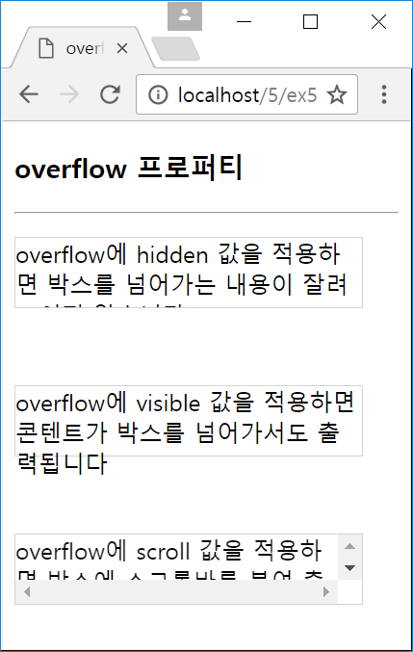
예제 5-8 overflow 프로퍼티 활용
<!DOCTYPE html>
<html>
<head>
<title>overflow 프로퍼티</title>
<style>
p {
width : 15em;
height : 3em;
border : 1px solid lightgray;
}
.hidden { overflow : hidden; }
.visible { overflow : visible; }
.scroll { overflow : scroll; }
</style>
</head>
<body>
<h3>overflow 프로퍼티</h3>
<hr>
<p class="hidden">overflow에 hidden 값을 적용하면
박스를 넘어가는 내용이 잘려 보이지 않습니다.</p><br>
<p class="visible">overflow에 visible 값을 적용하면
콘텐트가 박스를 넘어가서도 출력됩니다</p><br>
<p class="scroll">overflow에 scroll 값을 적용하면
박스에 스크롤바를 붙여 출력합니다.</p>
</body>
</html>
overflow : hidden
overflow : visible
overflow : scroll

Slide 32
2. 리스트 꾸미기

Slide 33
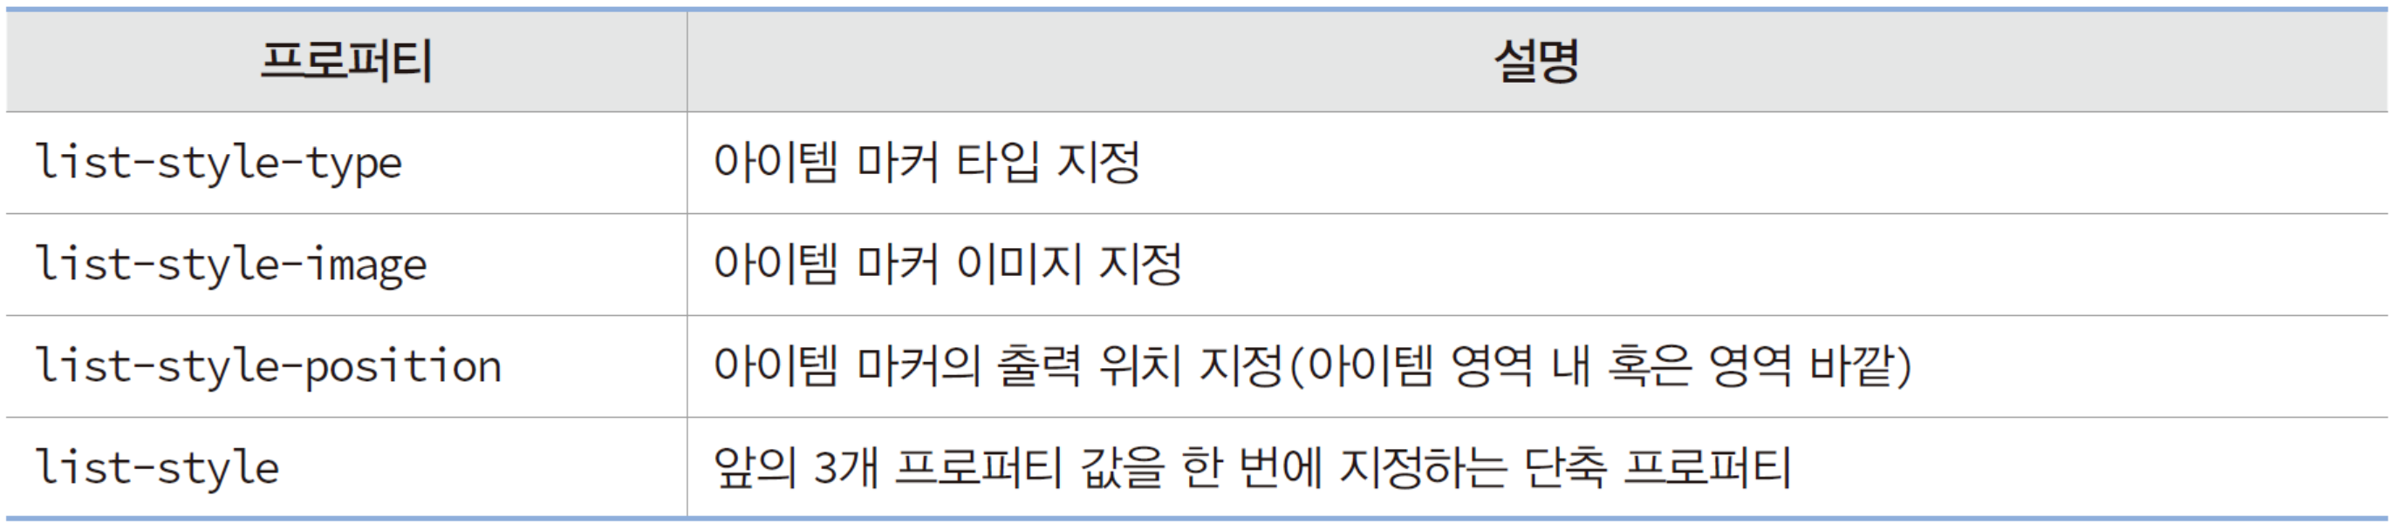
CSS3로 리스트 꾸미기
리스트의 모양을 꾸미는 CSS3 프로퍼티들

Slide 34
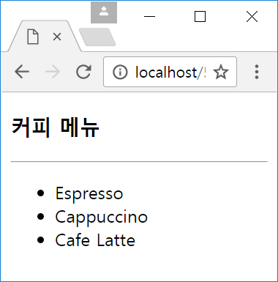
리스트 꾸미기에 사용할 HTML 페이지
<!DOCTYPE html>
<html>
<head>
<title>리스트 꾸미기</title>
</head>
<body>
<h3>커피 메뉴</h3>
<hr>
<ul>
<li>Espresso</li>
<li>Cappuccino</li>
<li>Cafe Latte</li>
</ul>
</body>
</html>
아이템 마커(marker)

Slide 35
Padding 프로퍼티
콘텐츠 주변 공간을 설정
패딩의 사면을 별도 지정 할 때
padding-top, padding-right, padding-bottom, padding-left
div { padding-top: 50px; }
축약형으로 사용하기
padding: 25px 50px 75px 100px;
/* 왼쪽부터 위에서 시작해서 시계방향으로 설정 */
padding: 25px 50px 100px; /* 위, 왼쪽/오른쪽, 밑 */
padding: 25px 100px; /* 위/아래, 왼쪽/오른쪽 */
padding: 25px; /* 네 방향 동일값 */

Slide 36
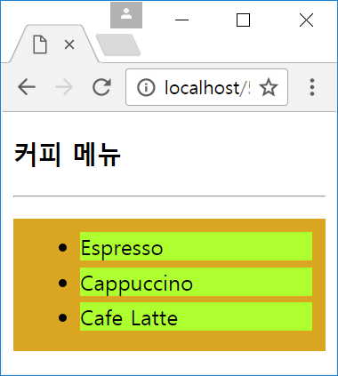
리스트와 아이템에 배경에 색 입히기
background 프로퍼티 이용
CSS 스타일
ul {
background : goldenrod;
padding : 10px 10px 10px 50px;
}
ul li { /* ul의 자손 li */
background : greenyellow;
margin-bottom : 5px;
}
<ul> 영역
<li> 영역
padding-
top : 10px
margin-
bottom : 5px
마커(아이템바깥에 있음)
padding-left : 50px
padding-right : 10px

Slide 37
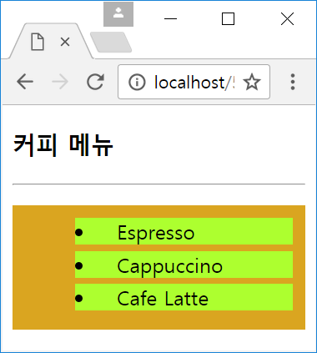
마커의 위치, list-style-position
CSS 스타일
ul {
background : goldenrod;
padding : 10px 10px 10px 50px;
list-style-position : inside;
}
ul li {
background : greenyellow;
margin-bottom : 5px;
}
마커가 아이템 영역의 안쪽에 배치됨

Slide 38
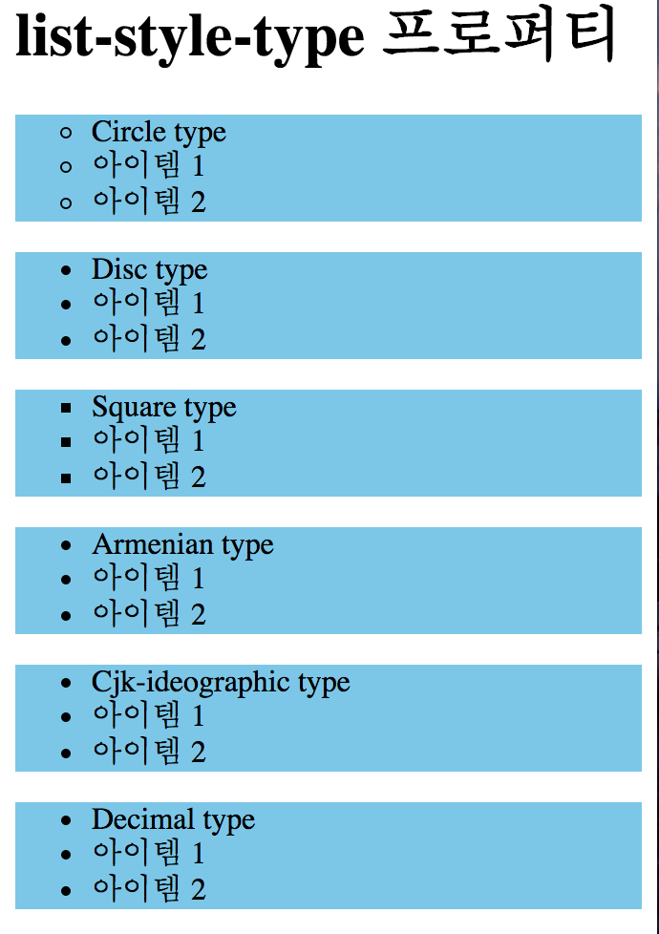
마커 종류, list-style-type

Slide 39
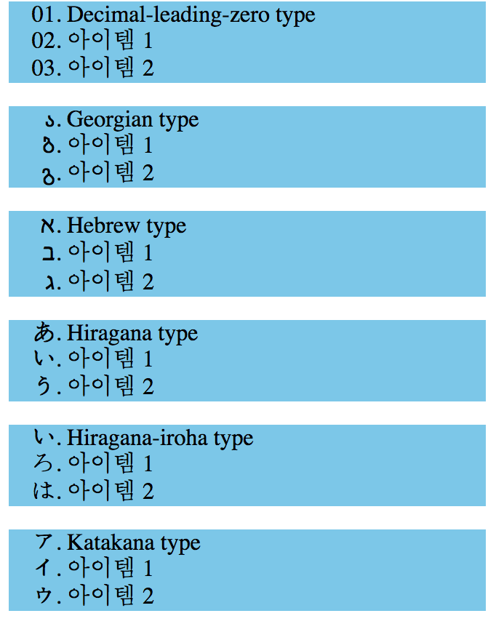
마커 종류, list-style-type

Slide 40
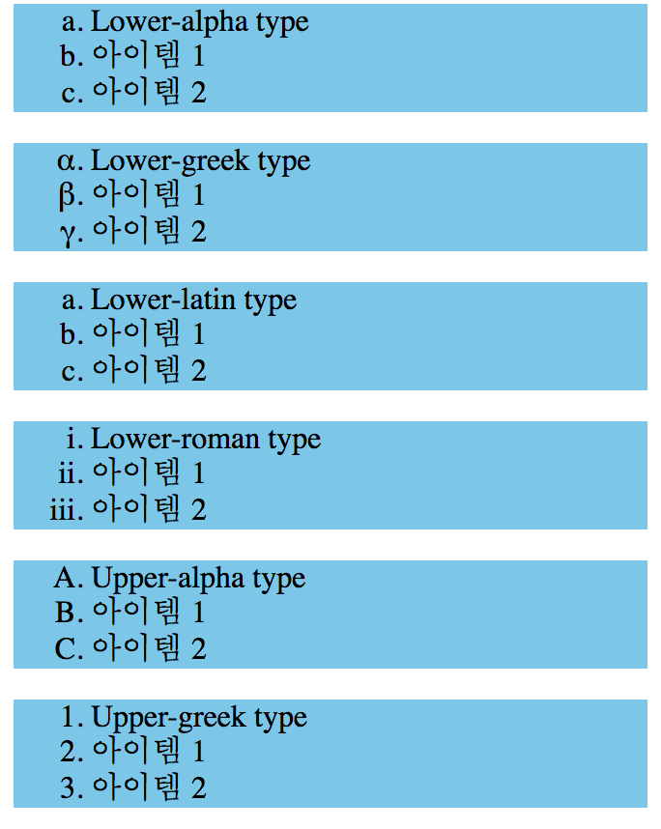
마커 종류, list-style-type

Slide 41
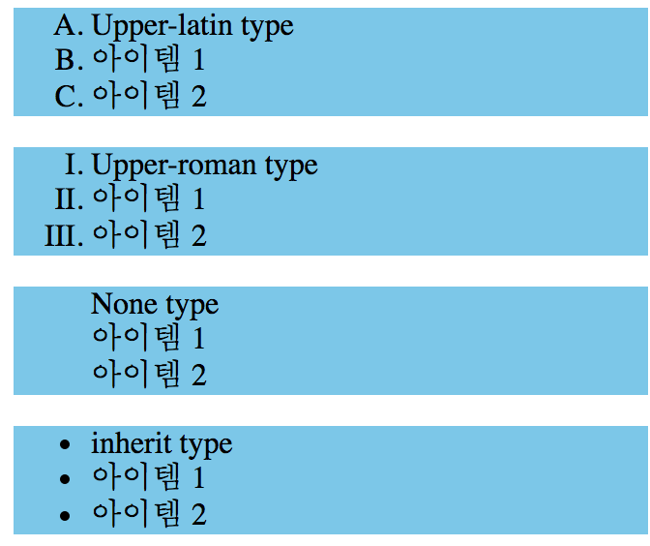
마커 종류, list-style-type

Slide 42
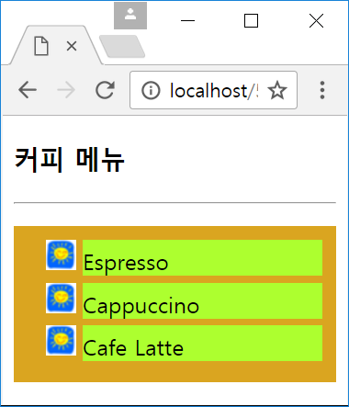
이미지 마커, list-style-image
list-style-image
사용자가 이미지 마커 작성 가능
CSS 스타일
ul {
background : goldenrod;
padding : 10px 10px 10px 50px;
list-style-image : url("media/marker.png");
}
ul li {
background : greenyellow;
margin-bottom : 5px;
}
모든 아이템에 동일한 이미지 마크

Slide 43
리스트 단축 프로퍼티, list-style
list-style: list-style-type list-style-position list-style-image|initial|inherit;
list-style-type: 마커 스타일
list-style-position: 마커의 위치
list-style-image: 이미지 마커
기본값: disc outside none

Slide 44
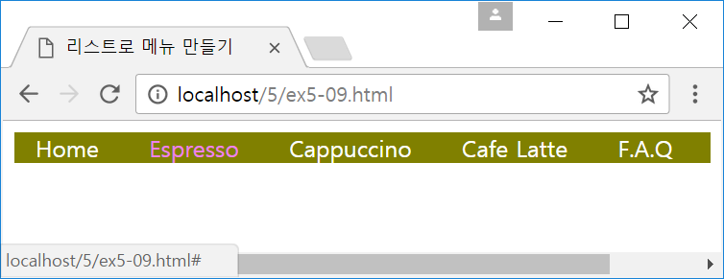

예제 5-9 CSS3 스타일을 응용하여 리스트로 메뉴 만들기
<!DOCTYPE html>
<html>
<head><title>리스트로 메뉴 만들기</title>
<style>
#menubar {
background : olive;
}
#menubar ul { /* 여백과 패딩 모두 0 */
margin : 0;
padding : 0;
width : 567px; /* 모든 아이템(<li>)을 한 줄에 품을 수 있는 폭 */
}
#menubar ul li {
display : inline-block; /* 새 줄로 넘어가지 않게 */
list-style-type : none; /* 마커 삭제 */
padding : 0px 15px; /* top=bottom=0, left=right=15px */
}
#menubar ul li a {
color : white;
text-decoration : none; /* 링크 보이지 않게 */
}
#menubar ul li a:hover {
color : violet; /* 마우스 올라 갈 때 색 */
}
</style></head>
<body>
<nav id="menubar">
<ul>
<li><a href="#">Home</a></li>
<li><a href="#">Espresso</a></li>
<li><a href="#">Cappuccino</a></li>
<li><a href="#">Cafe Latte</a></li>
<li><a href="#">F.A.Q</a></li>
</ul>
</nav>
</body>
</html>
이 곳에 연결할 페이지 주소를 주면 된다.
메뉴 아이템에 마우스 올리면 글자 색 변경

Slide 45
3. 테이블 꾸미기

Slide 46
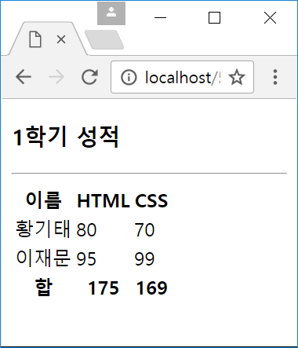
CSS3로 표 꾸미기
CSS3로 표 꾸미기를 설명할 기본 HTML 문서
<!DOCTYPE html>
<html>
<head><title>기본 구조를 가진 표 만들기</title></head>
<body>
<h3>1학기 성적</h3>
<hr>
<table>
<thead>
<tr><th>이름</th><th>HTML</th><th>CSS</th></tr>
</thead>
<tfoot>
<tr><th>합</th><th>175</th><th>169</th></tr>
</tfoot>
<tbody>
<tr><td>황기태</td><td>80</td><td>70</td></tr>
<tr><td>이재문</td><td>95</td><td>99</td></tr>
<tbody>
</table>
</body>
</html>
<table>
<thead>
<tr><th>이름/th><th>HTML</th><th>CSS</th></tr>
</thead>
<tfoot>
<tr><th>합</th><th>175</th><th>169</th></tr>
</tfoot>
<tbody>
<tr><td>황기태</td><td>80</td><td>70</td></tr>
<tr><td>이재문</td><td>95</td><td>99</td></tr>
<tbody>
</table>

Slide 47
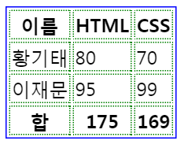
Border 프로퍼티
border: 축약형으로 표 테두리의 모양, 두께, 색 을 설정
border-width, border-style(필수), border-color 의 값을 축약
테두리 두께
1 픽셀
파란색
실선
table {
border : 1px solid blue;
}
td, th {
border : 1px dotted green;
}
모든 <td>, <th>에 적용
점선
Border-<방향>: 축약형으로 표 테두리의 모양, 두께, 색을 사면을 개별적으로 설정
border-width, border-style(필수), border-color 의 값을 축약
div { border-left: 6px solid red; }

Slide 48
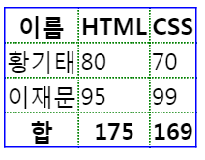
표 테두리 제어, border-collapse
border-collapse : collapse; /* 중복된 테두리 합치기 */
속성값:
Separate: 테두리가 따로 표현. 기본값
Collapse: 테두리가 겹쳐서 표현
table {
border : 1px solid blue;
border-collapse : collapse;
}
td, th {
border : 1px dotted green;
}
표와 셀의 테두리를 합친 결과

Slide 49
경계선 세부 사항 설정 프로퍼티들
border-style: 경계선 모양 설정
border-width: 경계선 두께 설정
border-color: 경계선 색 설정
table {
border : 1px solid blue;
}
이름 중간에 top, right , bottom, left 를 넣어 사면 설정 가능
table {
border-style : solid;
border-width : 1px;
border-color : blue;
}
border-top-style
border-right-style
border-bottom style border-left-style
table {
border-top-style : solid;
border-right-style : solid;
border-bottom-style : solid;
border-left-style : solid;
…
}

Slide 50
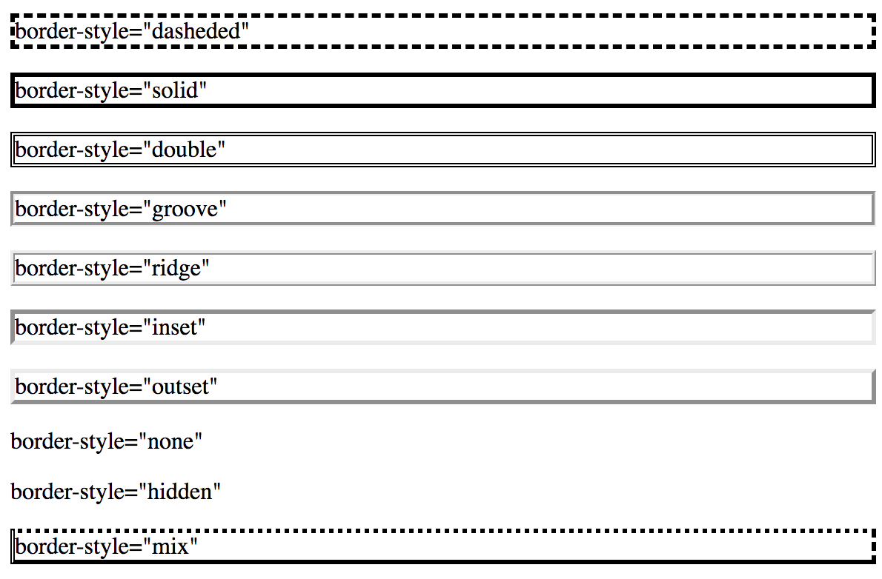
Border-style 값들

Slide 51
네 방향에 다른 값을 적용 시킬 때, Border-style 값들
border-style: double dashed dotted dashed; /* 위, 오른쪽, 밑쪽, 왼쪽 */
border-style: dashed dotted dashed; /* 위, 오른쪽/왼쪽, 밑쪽 */
border-style: dotted dashed; /* 위/밑쪽, 오른쪽/왼쪽 */
border-style: dotted; /* 위/밑쪽, 오른쪽/왼쪽 */
같은 방법이 border-width, border-color 에도 적용

Slide 52
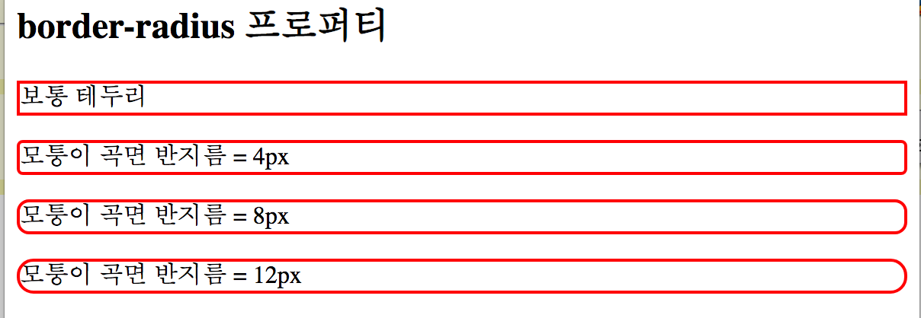
테두리 박스의 모퉁이 설정 border-radius
P {border-radius: 10px;}

Slide 53
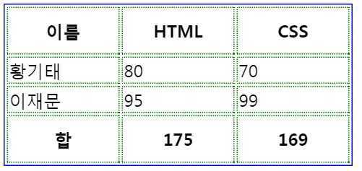
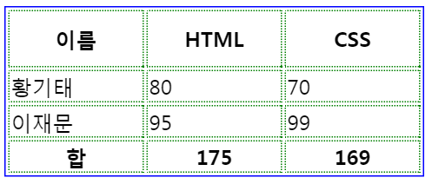
셀 크기 제어, width height
100px
th {
height : 40px;
width : 100px;
}
td {
height : 20px;
width : 100px;
}
40px
20px
40px
<thead>의 자손 <th>
thead th {
height : 40px;
width : 100px;
}
td, th {
height : 20px;
width : 100px;
}
40px
20px

Slide 54
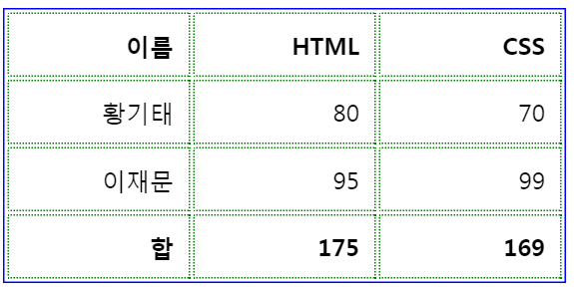
셀 여백 및 정렬
text-align : 정렬(left, center, right)
td, th {
height : 20px;
width : 100px;
padding : 10px;
text-align : right;
}
10픽셀 패딩
셀 모두 오른쪽 정렬

Slide 55
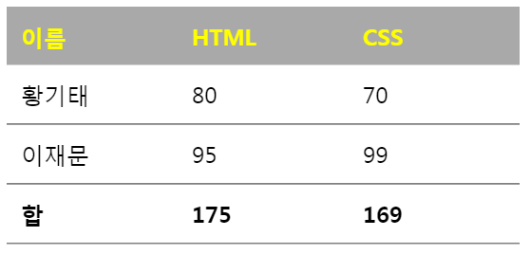
배경색과 테두리 효과
table { /* 이중 테두리 제거 */
border-collapse : collapse;
}
td, th { /* 모든 셀에 적용 */
text-align : left;
padding : 10px;
height : 20px;
width : 100px;
}
thead { /* <thead>의 모든 셀 적용 */
background : darkgray;
color : yellow;
}
td, tfoot th { /* 아래쪽 테두리만 회색 */
border-bottom : 1px solid gray;
}

Slide 56
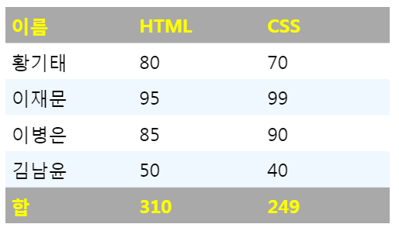
줄무늬 만들기
짝수 번째 행(<tr>)의 배경색을 aliceblue 색으로 지정
thead, tfoot {
background : darkgray;
color : yellow;
}
tbody tr:nth-child(even) { /* 짝수 <tr>에 적용*/
background : aliceblue;
}
<tbody>의 자손 <tr>
nth-child(n) 셀렉터
n 값은 숫자, 키워드(odd/even), 식
p:nth-child(3m+0) /* 여기서 m은 0 부터 시작한다고 가정

Slide 57
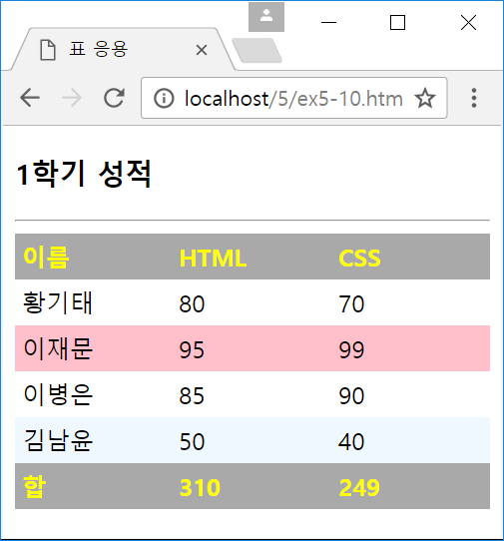
예제 5-10 마우스가 올라오면 행의 배경색이 변하는 표 만들기
<!DOCTYPE html>
<html><head><title>표 응용 1</title>
<style>
table { /* 이중 테두리 제거 */
border-collapse : collapse;
}
td, th { /* 모든 셀에 적용 */
text-align : left;
padding : 5px;
height : 15px;
width : 100px;
}
thead, tfoot { /* <thead>의 모든 셀에 적용 */
background : darkgray;
color : yellow;
}
tbody tr:nth-child(even) { /* 짝수 <tr>에 적용*/
background : aliceblue;
}
tbody tr:hover {
background : pink;
}
</style></head>
<body>
<h3>2017년 1학기 성적</h3>
<hr>
<table>
<thead>
<tr><th>이름</th><th>HTML</th><th>CSS</th></tr>
</thead>
<tfoot>
<tr><th>합</th><th>310</th><th>249</th></tr>
</tfoot>
<tbody>
<tr><td>황기태</td><td>80</td><td>70</td></tr>
<tr><td>이재문</td><td>95</td><td>99</td></tr>
<tr><td>이병은</td><td>85</td><td>90</td></tr>
<tr><td>김남윤</td><td>50</td><td>40</td></tr>
</tbody>
</table>
</body>
</html>
마우스가 올라오면 배경색이 pink으로 변함

Slide 58
4. 폼 꾸미기

Slide 59
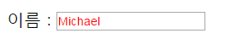
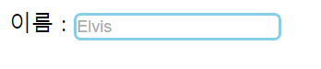
CSS 로 폼 꾸미기
input[type=text]로 폼 요소의 글자 색 지정
input[type=text]로 폼 요소의 테두리 만들기
CSS 스타일
input[type=text] {
color : red;
}
입력되는 글자 색 red
HTML 코드
<label>
이름 : <input type="text" placeholder="Elvis">
</label>
CSS 스타일
input[type=text] {
border : 2px solid skyblue;
border-radius : 5px;
}
HTML 코드
2px 두께의
둥근 모서리 테두리)
<label>
이름 : <input type="text" placeholder="Elvis">
</label>

Slide 60
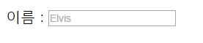
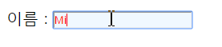

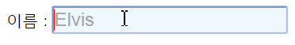
폼 꾸미기
폼 요소에 마우스 처리
마우스가 올라올 때, :hover
포커스를 받을 때, :focus
CSS 스타일
input[type=text] {
color : red;
}
input[type=text]:hover {
background : aliceblue;
}
마우스가 올라오면 입력 창이 aliceblue로 변경
CSS 스타일
input[type=text]:focus {
font-size : 120%;
}
Focus -> 입력난에 클릭하는 경우
마우스 클릭 시 포커스가 주어지며, 글자 크기가 120%로 증가

Slide 61
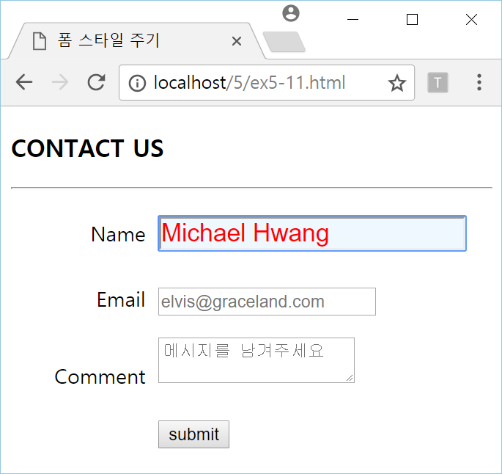
예제 5-11 스타일로 폼 꾸미기
<!DOCTYPE html>
<html><head><title>폼 스타일 주기</title>
<style>
input[type=text] { /* text 창에만 적용 */
color : red;
}
input:hover, textarea:hover { /* 마우스 올라 올 때 */
background : aliceblue;
}
input[type=text]:focus, input[type=email]:focus { /* 포커스 받을 때 */
font-size : 120%;
}
label {
display : block; /* 새 라인에서 시작 */
padding : 10px;
}
label span {
display : inline-block;
width : 90px;
text-align : right;
padding : 10px;
}
</style>
</head>
<body>
<h3>CONTACT US</h3>
<hr>
<form>
<label>
<span>Name</span><input type="text" placeholder="Elvis"><br>
</label>
<label>
<span>Email</span><input type="email" placeholder="elvis@graceland.com">
</label>
<label>
<span>Comment</span><textarea placeholder="메시지를 남겨주세요"></textarea>
</label>
<label>
<span></span><input type="submit" value="submit">
</label>
</form>
</body></html>
포커스를 받으면 글자 크기는 120% 커짐
마우스가 올라가면
배경색이 aliceblue로
바뀜

Slide 62
5. CSS3 로 동적 변화 만들기

Slide 63
CSS3 스타일로 태그에 동적 변화 만들기
CSS3로만 HTML 태그 모양의 동적 변화 가능
자바스크립트로 구현하던 것을 CSS3로 작성 가능
자바스크립트 애니메이션과 비교해 부드러운 렌더링
애니메이션 성능을 효율적으로 최적화
3 가지 기법 지원
애니메이션(animation)
전환(transition)
변환(transform)

Slide 64
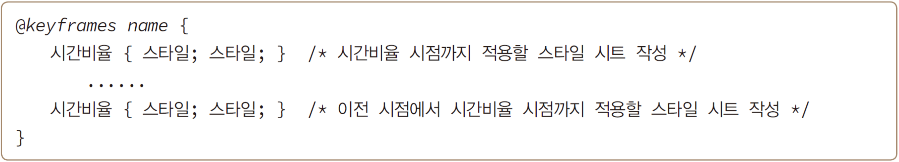
CSS3로 애니메이션 만들기
HTML 태그의 모양 변화를 시간 단위로 설정
애니메이션 코딩 작업
@keyframes으로 HTML 태그의 시간별 모양 변화 만들기
@keyframes textColorAnimation {
0% { color : blue; } /* 시작 시. 0% 대신 from 사용 가능 */
30% { color : green; } /* 30% 경과 시까지 */
100% { color : red; } /* 끝까지. 100% 대신 to 사용 가능 */
}

Slide 65
CSS3로 애니메이션 만들기
2. 애니메이션 스타일 시트 작성
애니메이션 속성들
animation-name : 애니메이션을 지정하기 위한 이름 정의
animation-duration : 애니메이션이 일어나는 랩타임 지정
animation-delay :엘리먼트가 로딩 후, 시작을 지연할 시간을 설정
animation-direction : 애니메이션이 종료된 후 반복 할 때, 애니메이션 동작 방향 설정
animation-iteration-count : 애니메이션 플레이의 반복 횟수 지정. infinite 무한반복
animation-play-state : 애니메이션을 멈추거나 다시 시작 가능. 값: running, paused
animation-timing-function : 중간 상태들의 전환을 어떤 시간 간격으로 진행할지 지정
animation-fill-mode : 애니메이션이 시작되기 전과 종료 후 어떤 값이 적용될지 지정
span {
animation-name : textColorAnimation; /* 애니메이션 코드 이름 */
animation-duration : 5s; /* 애니메이션 1회 시간은 5초 */
animation-iteration-count : infinite; /* 무한 반복 */
}

Slide 66
적용 가능한 값들
Animation-direction 값들
normal: 정방향으로 재생
reverse: 재생 종료 후 마지막 프레임부터 다시 시작
alternate: 매 사이클마다 각 주기의 방향을 뒤집으며, 첫 번째 반복은 정방향
alternate-reverse: 매 사이클마다 각 주기의 방향을 뒤집으며, 첫 번째 반복은 역방향으로 진행
Animation-delay 값들
0: 적용하자마자 애니메이션을 시작. 기본값
Now: 적용하자마자 애니메이션을 시작. 0과 동일
숫자, 단위: 설정한 시간이 지난 뒤 시작. 단위는 초(s)와 밀리초 (ms)
음수값: 지정한 시간 뒤 장면부터 재생
animation-timing-function 값들
Ease: 기본값
Ease-in-out: 시작 재생 속도를 점점 빠르게 하고, 마지막 재생 속도를 점점 느리게 재생

Slide 67
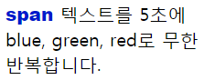





CSS3 애니메이션 사례
5초를 주기로 <span> 태그의 글자색을 파란색, 초록색, 빨간색으로 바꾸는 애니메이션. 무한 반복
CSS 스타일
@keyframes textColorAnimation {
0% { color : blue; }
30% { color : green; }
100% { color : red; }
}
span {
animation-name : textColorAnimation;
animation-duration : 5s;
animation-iteration-count : infinite;
}
0%
30%
5초 경과
100%
HTML 코드
<p><span>span</span>텍스트를 5초에 blue, green, red로 무한 반복합니다.
</p>
무한 반복

Slide 68

예제 5-12 애니메이션 만들기 연습
‘꽝!’ 글자의 크기를 3초에 걸쳐 500%에서 100%로 서서히 축소되는 애니메이션을 작성하라.
애니메이션은 무한 반복한다.
3초 경과
시간
0%(from)
100%(to)
꽝!
꽝!
font-size : 500%
font-size : 100%

Slide 69

예제 5-12 애니메이션 만들기 연습 정답
<!DOCTYPE html>
<html>
<head><title>애니메이션</title>
<style>
@keyframes bomb {
from { font-size : 500%;}
to { font-size : 100%;}
}
h3 {
animation-name : bomb;
animation-duration : 3s;
animation-iteration-count : infinite;
}
</style></head>
<body>
<h3>꽝!</h3>
<hr>
<p>꽝! 글자가 3초동안 500%에서 시작하여
100%로 바뀌는 애니메이션입니다.
무한 반복합니다.</p>
</body>
</html>
from은 0%로
to는 100%로
수정 가능
500%의 크기로 시작하여 3초 내에
100%로 줄어드는 애니메이션
이 태그에
애니메이션 작동

Slide 70
전환(transition)
전환이란?
HTML 태그에 적용된 CSS3 프로퍼티 값의 변화를 서서히 진행시켜 애니메이션 효과 생성
HTML 태그의 색이나 모양, 위치 등이 서서히 변하는 효과
전환 설정에 필요한 프로퍼티들
Transition: 동작에 대한 요소와 시간을 설정
transition-delay: 시간 지연 설정
transition-duration: 지속 시간 설정
transition-property: 변환이 가해지는 CSS 프로퍼티 이름
transition-timing-function: 전환 효과에 대한 속도 변화를 지정
Ease: 천천히 시작하고 빠르게 변하다가 다시 천천히 변화. 기본값
Linear: 처음 속도와 끝 속도가 동일
ease-in: 천천히 시작
ease-out: 천천히 종료
ease-in-out: 천천히 시작, 천천히 종료
cubic-bezier(n,n,n,n): cubic-bezier 함수의 패러미터 값 지정.

Slide 71
전환(transition)
<span> 태그의 글자 크기가에 변화가 일어나면, 5초에 걸쳐 서서히 변화가 진행되도록 전환 지시
전환 프로퍼티
전환 시간
CSS 스타일
span {
transition : font-size 5s;
}
span:hover {
font-size : 500%;
}
500%;
5초 동안 서서히 글자 확대
꽝!
<span> 태그에 마우스를
올리면 글자 크기를 500%
확대 -> 전환 효과시작
꽝!
HTML 코드
마우스가 글자 위에 올라오면 현재 크기에서 500% 크기로 전환 진행
<span>꽝!</span>

Slide 72

예제 5-13 font-size에 대한 전환 효과 만들기
<!DOCTYPE html>
<html>
<head><title>전환</title>
<style>
span {
transition : font-size 5s;
}
span:hover {
font-size : 500%;
}
</style>
</head>
<body>
<h3>font-size에 대한 전환</h3>
<hr>
<p><span>꽝!</span> 글자에
마우스를 올려보세요.</p>
</body>
</html>
<span>에 마우스를 올리면 5초 동안 점진적으로 글자를 500% 확대.

Slide 73

변환(transform)
텍스트나 이미지를 회전, 확대 다양한 기하학적인 모양으로 출력
위치 이동, 확대/축소, 회전, 기울임이 가능
회전 각도의 단위는 deg
Y축으로
1배 확대
x축으로
3배 확대
20º
-20º
100px
확대/축소
회전
기울임
이동
div {
transform : rotate(20deg);
}
div {
transform : translateY(100px);
}
div {
transform : scale(3,1);
}
div {
transform : skew(0deg, -20deg);
}

Slide 74

transform에 사용 가능한 2차원 변환 함수

Slide 75


예제 5-14 다양한 변환 사례
<!DOCTYPE html>
<html>
<head><title>다양한 변환 사례</title>
<style>
div {
display : inline-block;
padding : 5px;
color : white;
background : olivedrab;
}
/* 변환 */
div#rotate { transform : rotate(20deg); }
div#skew { transform : skew(0deg,-20deg); }
div#translate { transform : translateY(100px); }
div#scale { transform : scale(3,1); }
/* 마우스 올릴 때 추가 변환 */
div#rotate:hover { transform : rotate(80deg);}
div#skew:hover { transform : skew(0deg, -60deg); }
div#translate:hover { transform : translate(50px, 100px); }
div#scale:hover { transform : scale(4,2); }
/* 마우스 누를 때 추가 변환 */
div#scale:active { transform : scale(1,5); }
</style>
</head>
<body>
<h3>다양한 Transform</h3>
아래는 회전(rotate), 기울임(skew), 이동(translate),
확대/축소(scale)가 적용된 사례이다.
또한 마우스를 올리면 추가적 변환이 일어난다.
<hr>
<div id="rotate">rotate 20 deg</div>
<div id="skew">skew(0,-20deg)</div>
<div id="translate">translateY(100px)</div>
<div id="scale">scale(3,1)</div>
</body>
</html>
초기화면
마우스를 올릴 때

Slide 76
심화학습

Slide 77
절대 배치(position:absolute) 사용 할 때, 부모 태그와의 관계를 고려할 것
절대 위치에 배치
절대 배치는 position:static 속성을 가지고 있지 않은 부모 태그의 배치 상태을 기준으로 이동.
만일 부모 태그 중 position이 relative, absolute, fixed 로 설정되어 있지 않다면 가장 위 부모인 body 태그의 상태에 동작
프로퍼티값: left, top, bottom, right

Slide 78
절대 배치, position : absolute
<!DOCTYPE html>
<html><head><meta charset="UTF-8">
<title>block</title>
<style>
.pos-abs {position: absolute;
background: skyblue; right: 0;}
.pos-p-rel { position: relative;
width: 200px; height: 200px; background: gray; }
.pos-p-c { position: absolute;
right: 0; }
</style>
</head>
<body>
<div class="pos-abs">화면 오른쪽에 위치</div>
<div class="pos-p-rel">
<div class="pos-p-c">영역 내 오른쪽</div>
</div>
</body>
</html>

Slide 79

절대 배치, position : absolute

Slide 80
Position:sticky
평소 스크롤 하는 부분에 여유가 있으면 static 처럼 이동
스크롤이 임계점에 이르면 position:fixed 와 같이 화면에 고정
Top, right, bottom, left 속성 필수
Fixed 는 뷰포트가 기준이지만, scroll 은 스크롤 위치가 기준
뷰포트는 브라우저 공간이기 때문에 하나 이지만, scroll 이 적용된 공간은 브라우저 공간에 다수 생길 수 있음.

Slide 81


Position:sticky
<!DOCTYPE html>
<html>
<head>
<meta charset="UTF-8">
<title>block</title>
<style>
.outbox { /* 큰 박스 */
border: solid 1px green; height: 500px; width: 500px;
background-color: skyblue;
}
.staticbox { /* static 박스 */
position: static; border: solid 1px gray; top: 5px; left: 5px;
background-color: gray;
}
.stickybox { /* sticky 박스 */
position: sticky; border: solid 1px red; top: 5px; left: 5px;
background-color: red;
}
.normalbox {/* 일반 박스 */
border: solid 1px blue; background-color: blue;
}
</style>
</head>
<body>
<div class="outbox">
<div class="staticbox">static box</div>
<div class="stickybox">sticky box</div>
<div class="normalbox">normal box</div>
</div>
</div>
</body>
</html>
윗부분으로 페이지를 스크롤 하면

Slide 82
transition VS animation 차이
플래시나 자바스크립트의 도움 없이 요소에 직접 애니메이션 효과를 위한다는 점에서는 같다.
Transition
요소 상태가 변해야 애니메이션을 실행.
animation
요소의 모양과 동작을 키프레임 단위로 변경하며 여러 속성 제어 가능
전환 프로퍼티
전환 시간
CSS 스타일
span {
transition : font-size 5s;
}
span:hover {
font-size : 500%;
}
500%;
5초 동안 서서히 글자 확대
꽝!
꽝!
HTML 코드
마우스가 글자 위에 올라오면 현재 크기에서 500% 크기로 전환 진행
<span>꽝!</span>
폰트의 크기의 상태는 수치로 표현 -> 주어진 시간동안 현 상탱에서 주어진 상태로 점진적으로 상태가 전이

